Slide 1
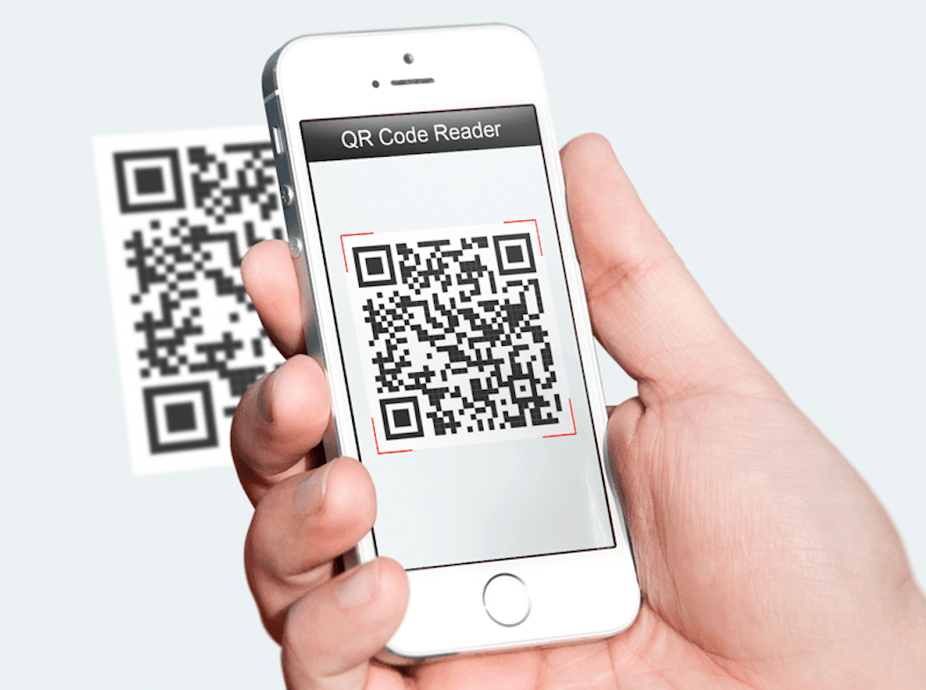

Slide 2
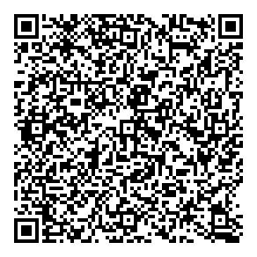
Использование QR-кодов в образовательном процессе
Учитель математики Туртаева Сауле Юрьевна

Slide 3
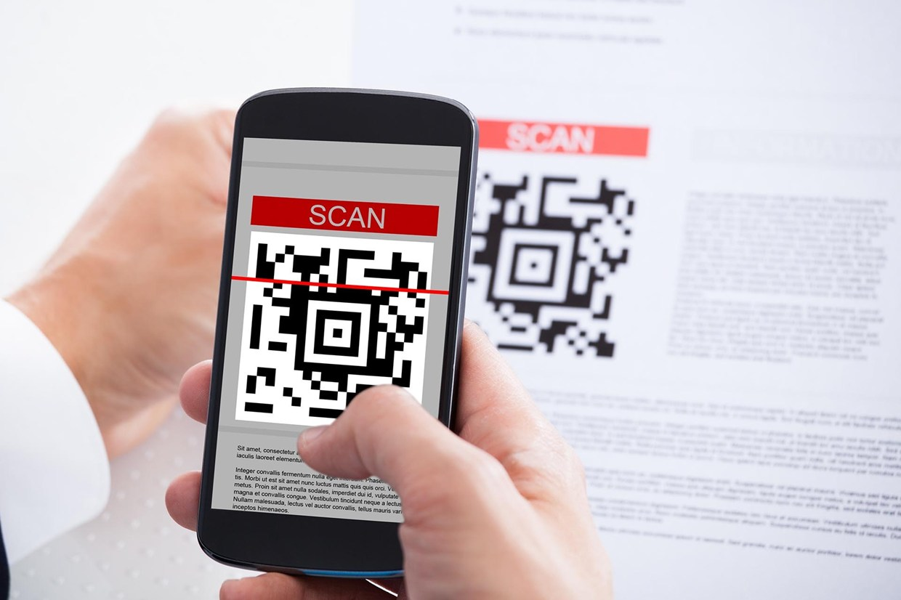
Что такое QR-код?
Аббревиатура QR (quick response) в переводе с английского означает “быстрый отклик”

Slide 4
С помощью QR кодируется информация намного большего объёма, чем у привычного штрих-кода, а для декодирования могут быть использованы личные девайсы учащихся с установленной программой считывания кодов, что значительно облегчает работу в классе

Slide 5
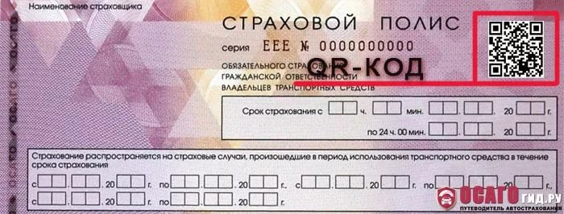
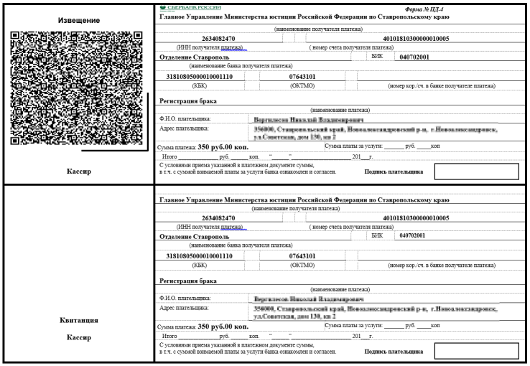
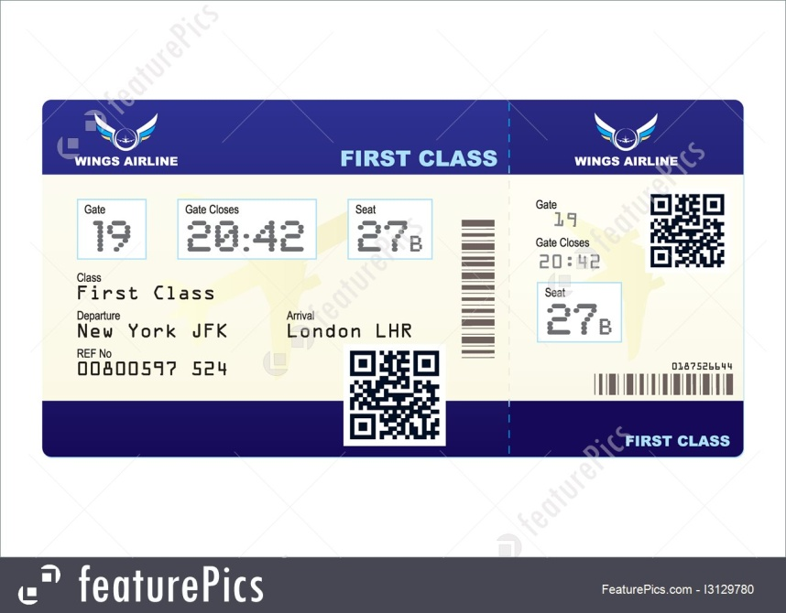
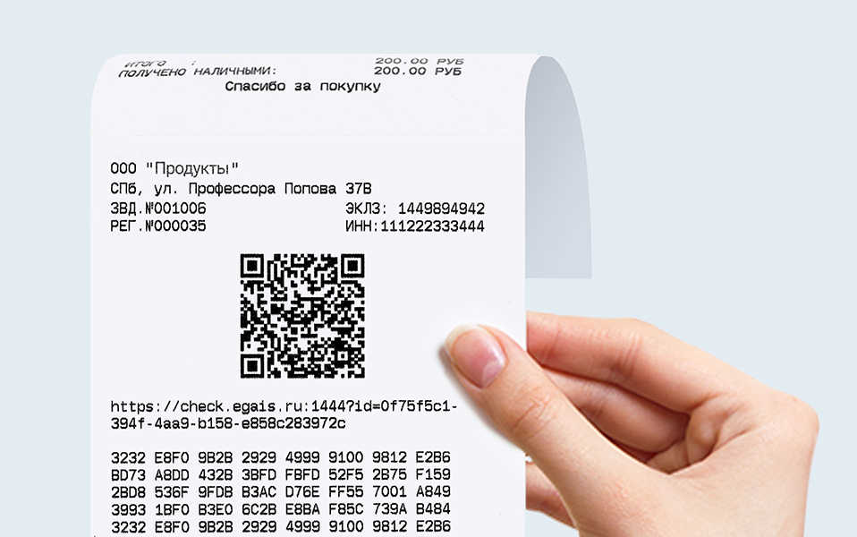
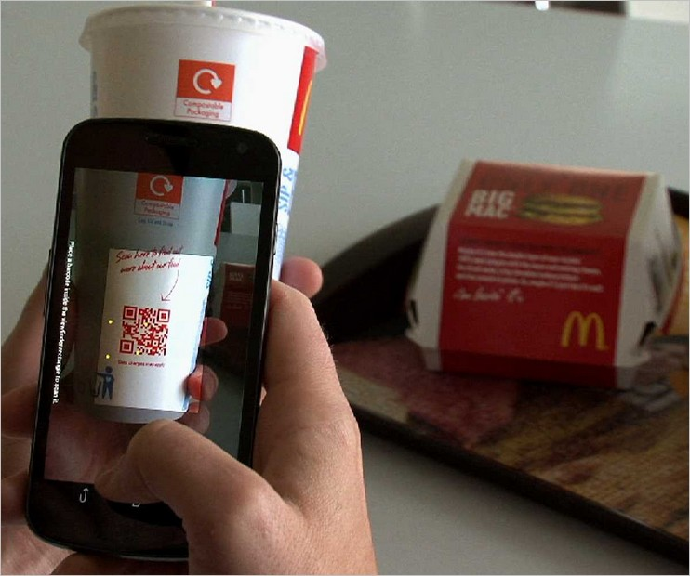
Применение QR-кодов в повседневной жизни

Slide 6
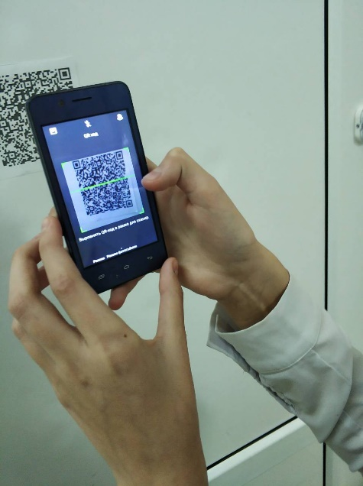
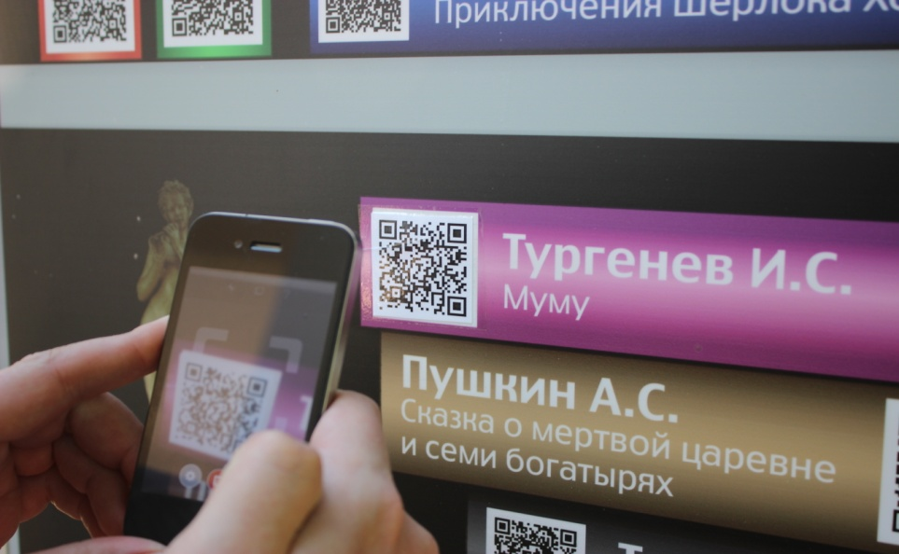
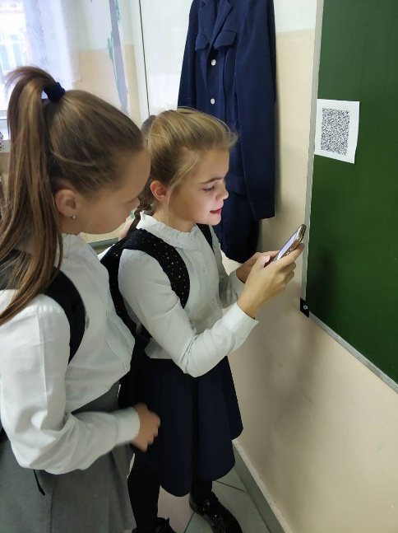
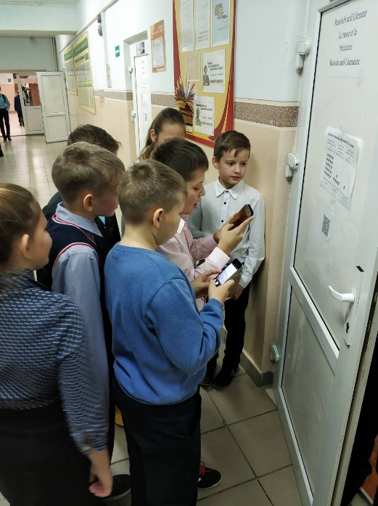
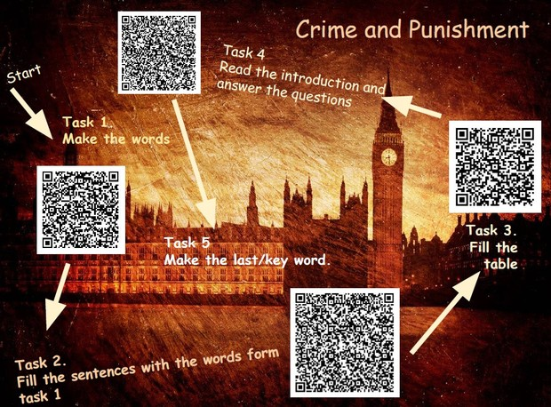
Применение QR-кодов в образовательном процессе.

Slide 7
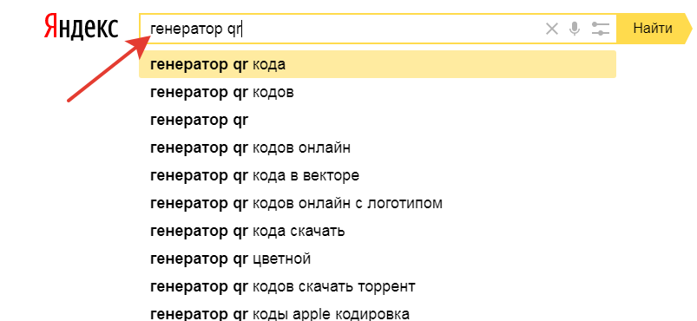
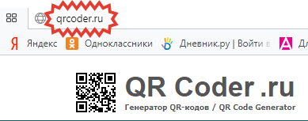
Как создать QR- код?

Slide 8
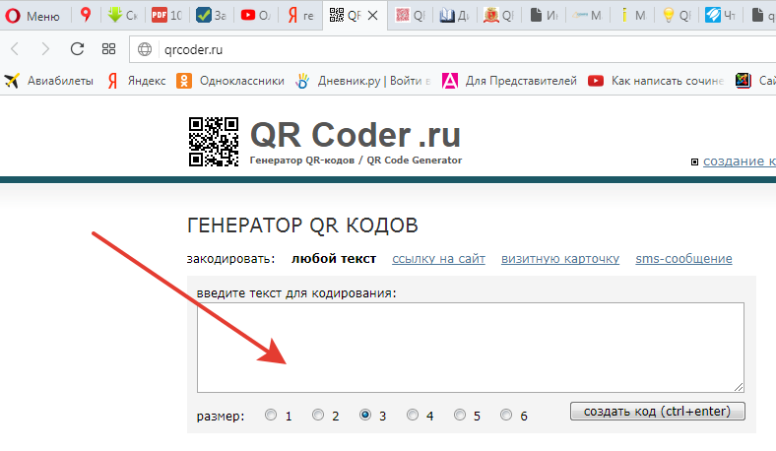
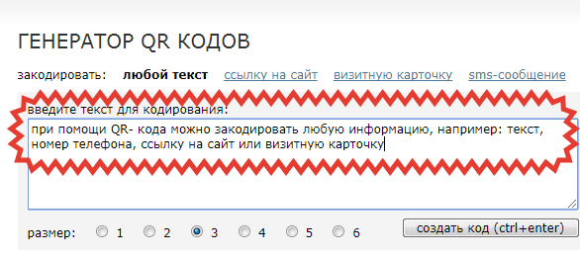

Slide 9
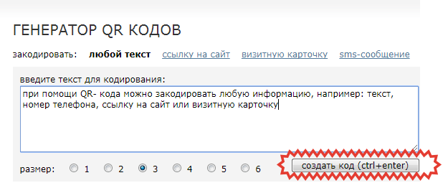
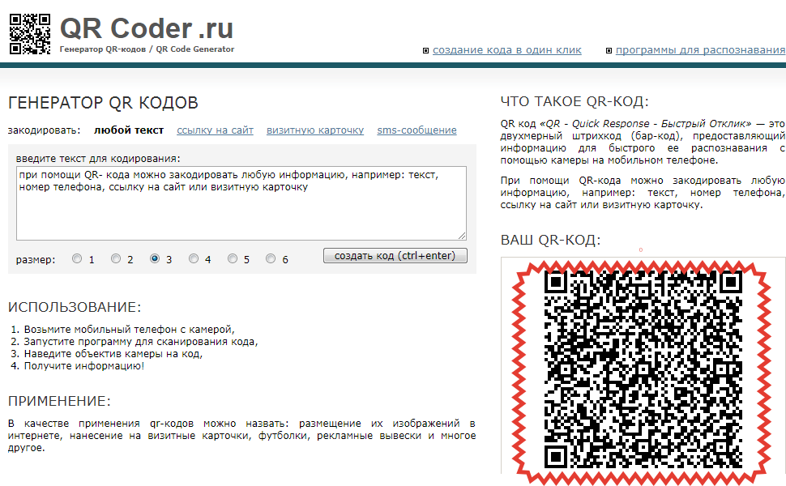

Slide 10
Как декодировать ?
Прочесть код возможно при
помощи камеры обычного
мобильного телефона.
Достаточно навести её на код
и на экране появится его
содержимое .

Slide 11
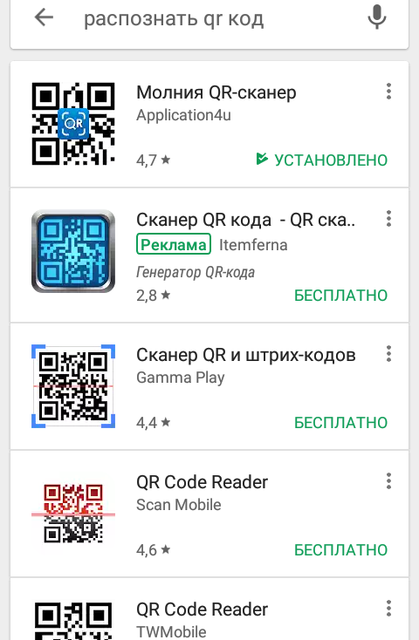
Программное обеспечение
Нужно лишь установить на
мобильный телефон
небольшую свободно-
распространяемую
программу для чтения
QR-кодов. Для работы она
не требует доступа в
Интернет.

Slide 12
QR-кодирование в процессе обучения
Можно закодировать:
• вопросы, загадки, анаграммы;
• интересные факты;
• номера задания, страниц и т.д.;
• координаты какого-либо места;
• числовые выражения;
• задания или, напротив, ответы.
• кодировать то и другое (совмещать вопрос с ответом);
• даты с событиями;
• выражения с их значениями и т.д.
• задания для групповой или индивидуальной работы

Slide 13
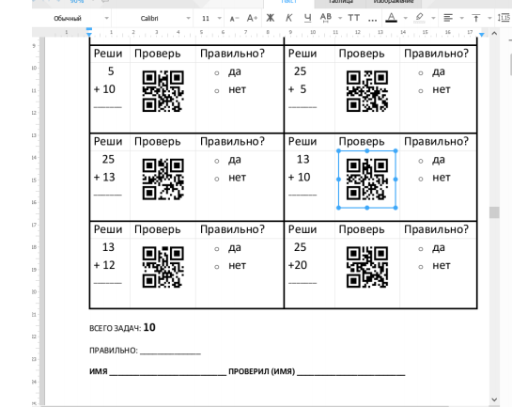
Математика

Slide 14
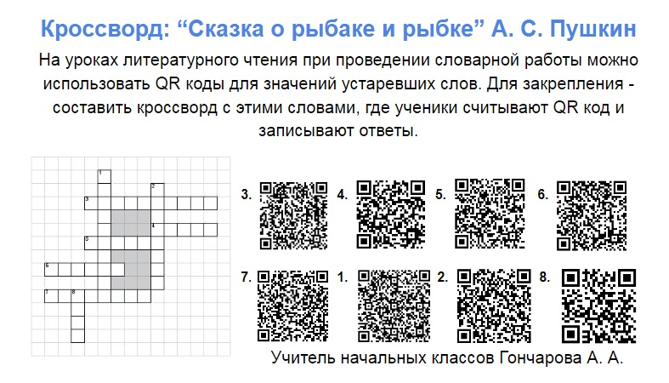
Литература

Slide 15
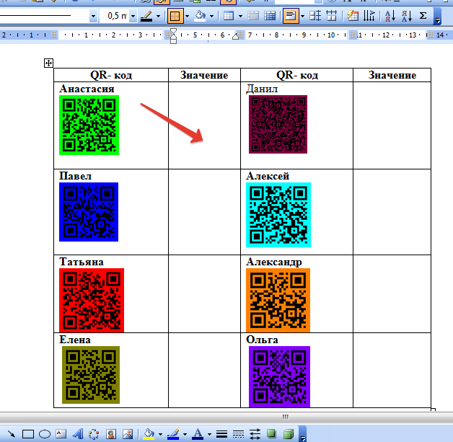
Русский язык, 5 класс
«Собственные имена существительные»

Slide 16
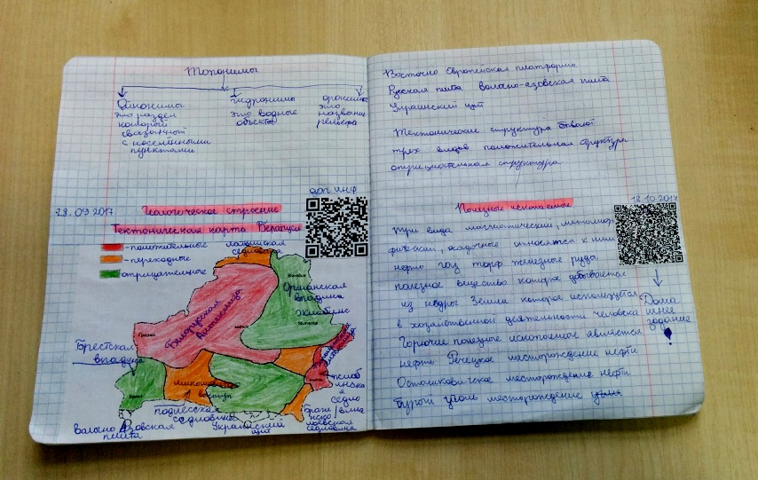
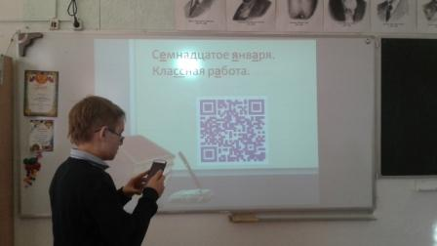
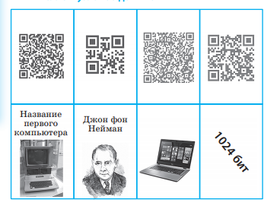
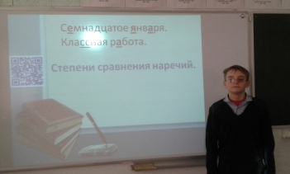
(домашнее задание):
(определение темы урока):
Интеллектуальное казино

Slide 17
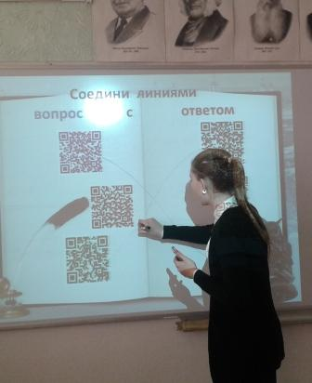
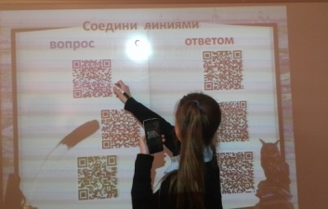
Работа в парах.
«Вопрос-ответ»

Slide 18
Ожидаемые результаты:
• значительное повышение мотивации к обучению;
• углубление и повышение качества знаний обучающихся;
• личная заинтересованность в добывании знаний;
• отличное настроение и позитивный настрой;
• ситуация успеха для каждого обучающегося.

Slide 19
Спасибо за внимание

